Slide 1
VILNIAUS ALGIRDO MUZIKOS MOKYKLA MUZIKOS TEORIJOS METODINĖ GRUPĖ SOLFEDŽIO V KLASĖ, 2 PUSMETIS 8 PAMOKA PARUOŠĖ MOKYTOJA METODINIKĖ RAIMONDA SVIRSKIENĖ VILNIUS 2020

Slide 2
PAMOKOS TEMA TRITONIAI IR KITI INTERVALAI ( kartojimas)

Slide 3
INTERVALAI. Prisiminkime ir supraskime:
Intervalu muzikoje vadiname dviejų garsų sąskambį, arba atstumą/tarpą tarp dviejų garsų.
Intervalo vardą pasako garsų/laipsnių skaičius tarp dviejų garsų (1-prima,2-sekunda, 3-tercija...)
Koks intervalas ?- suskaičiuoja į tą atstumą telpantys tonai ir pustoniai.
Pagrindiniai intervalai (nuo1 iki 8 ) pasiskirsto į dvi grupes:1)- grynieji (švariai, tuščiai skambantys),2)- maži ir dideli (liūdni/minoriški arba šviesesni, linksmi/mažoriški).
Pagal dviejų garsų sąskambio derėjimą intervalai skirstomi į disonansus (nedarnūs 2 ir 7) ir konsonansus (gražaus/darnaus derėjimo 1,8,4,5 ir 3,6).
Visus grynuosius ir didžiuosius intervalus galima padidinti, o grynuosius ir mažuosius sumažinti.

Slide 4
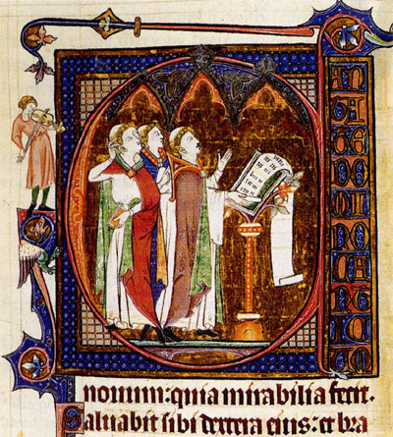
Tritoniais vadinami du intervalai- padidinta kvarta p4 ir sumažinta kvinta s5, nes juose telpa trys tonai. Tritonius atskirti/girdėti ar tai p4, ar s5 galime tik gamoje, arba išsprendus/išrišus į pastoviuosius gamos laipsnius.
Sprendime/rišime veikia taisyklė- padidintas < plečiasi, o sumažintas > siaurėja.
Tritoniai yra disonansai. Viduramžiais, vienuolių giesmėse (grigališkasis choralas), jie buvo draudžiami ir vadinami ,,demoniškaisiais“.

Slide 5
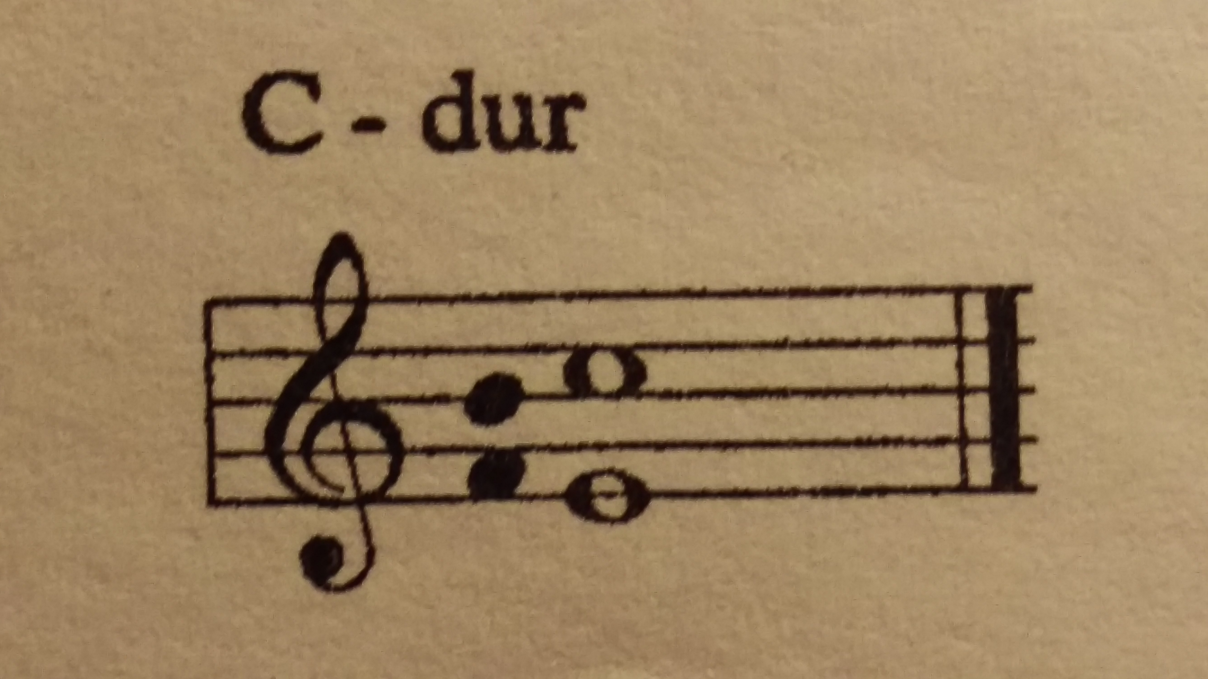
Natūraliame mažore yra du tritoniai. Padidinta kvarta p4 tarp IV- VII laipsnių, sprendžiama į m6

Slide 6
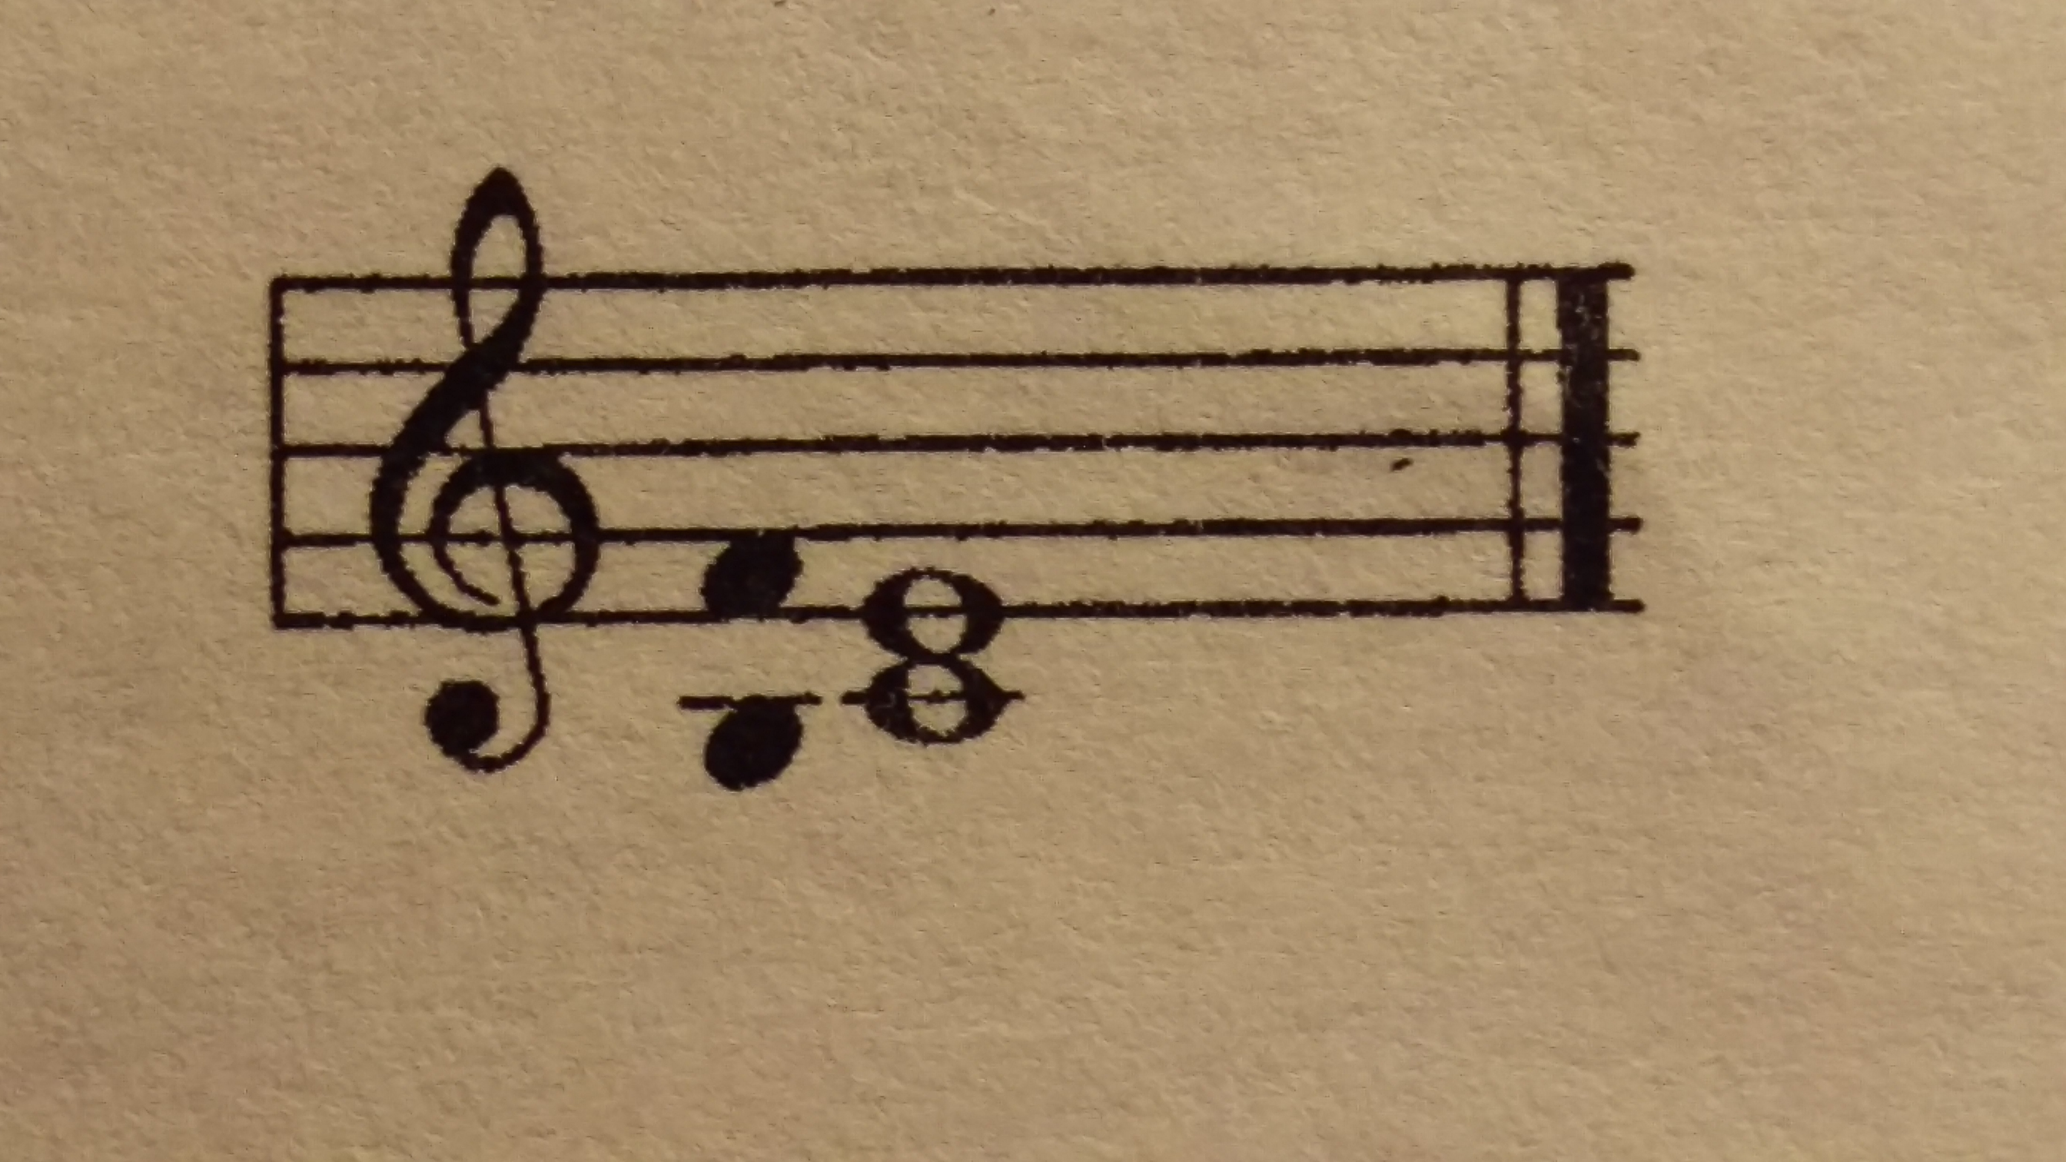
Sumažinta kvinta s5 tarp VII- IV laipsnių ( tai p4 apvertimas), sprendžiama į d3

Slide 7
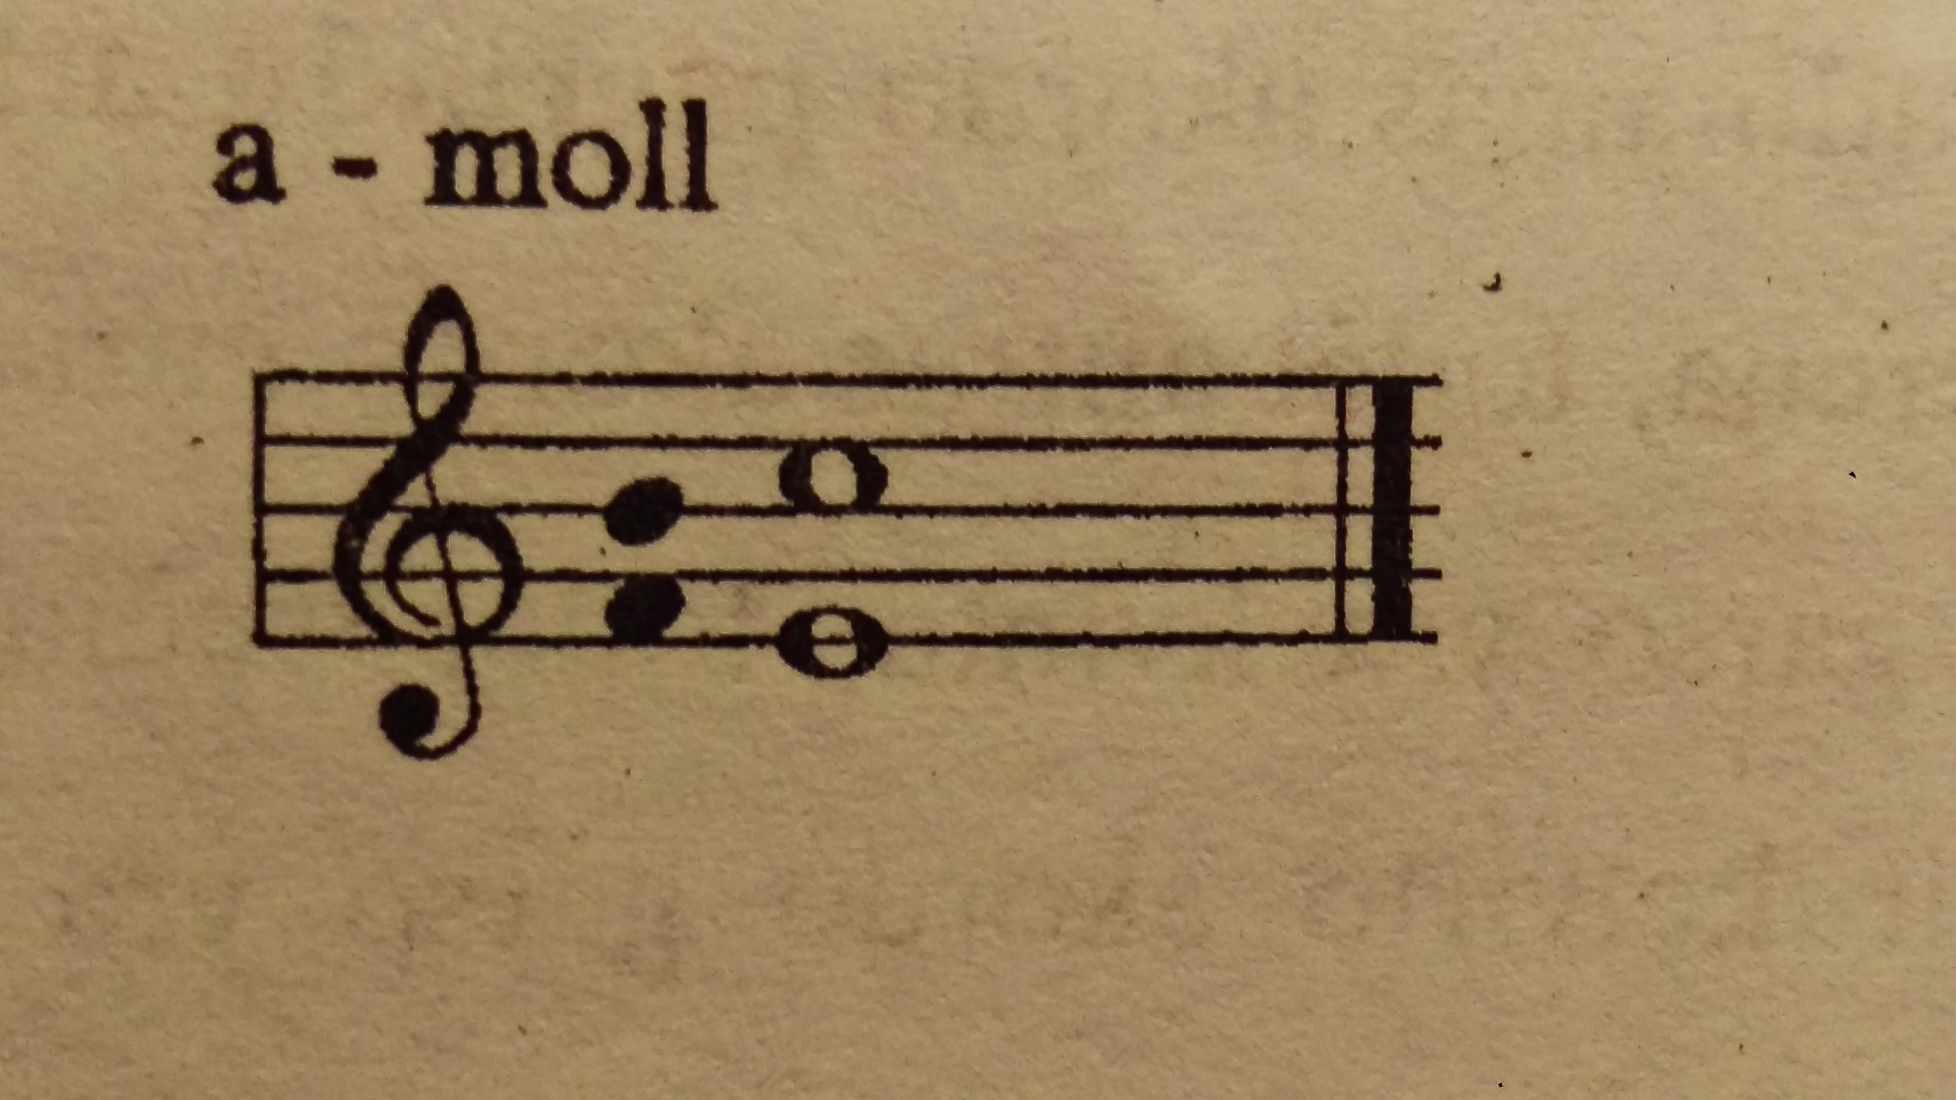
Minore yra keturi tritoniai. Jie susidaro natūralioje ir harmoninėje minoro rūšyje.
Natūraliame minore padidinta kvarta p4 tarp
VI- II laipsnio, sprendžiama į m6

Slide 8
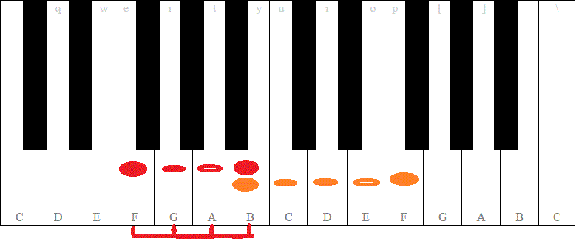
Natūraliame minore sumažinta kvinta s5 tarp II- VI laipsnių, sprendžiama į d3

Slide 9
Harmoniniame minore tritoniai atsiranda dėl VII# paaukštinto laipsnio. p4 tarp IV - VII# laipsnio, sprendžiama į d6 s5 tarp VII#- IV laipsnio, sprendžiama į m3

Slide 10
Pasolfedžiuokite Volfgango Amadejaus Mocarto Serenados (Nakties muzika) melodiją: Kokia jos tonacija? Antroje eilutėje yra du kartus pasirodantis tritonis s5. Pamatyk jį ir išgirsk. Pasigrok (skaidrė turi būti visame ekrane): https://virtualpiano.net/

Slide 11
Šios pamokos užduotis raštu rasite užduočių priede (šalia pamokos). Jas atlikę ( atsispausdinę ar sąsiuvinyje) siųskite savo mokytojai elektroniniu paštu.

Slide 12
AČIŪ UŽ DARBĄ ! IKI KITOS PAMOKOS!

